Slide 1


Slide 2
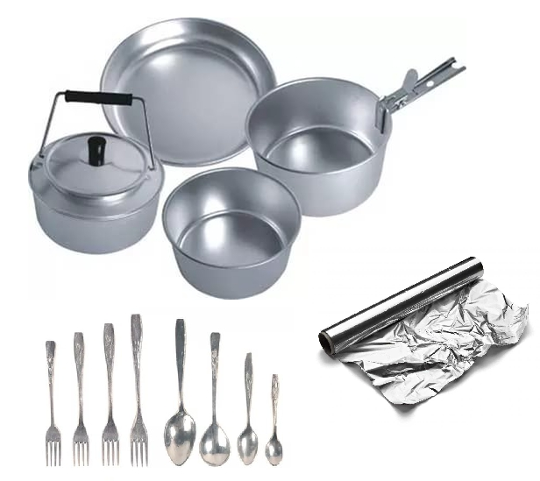
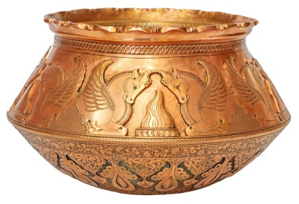
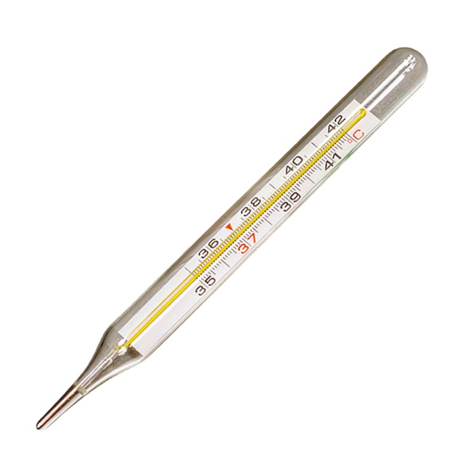
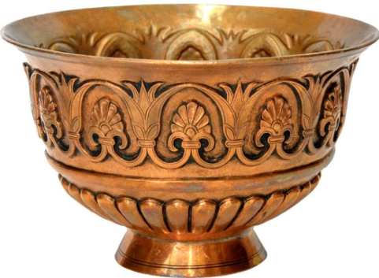
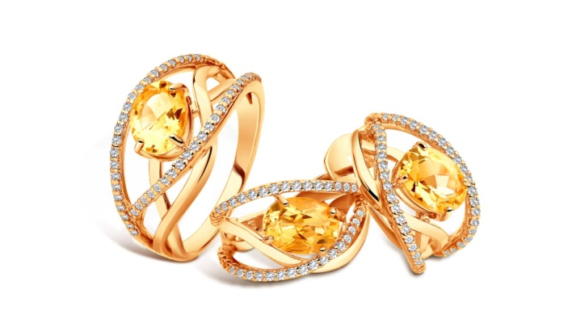
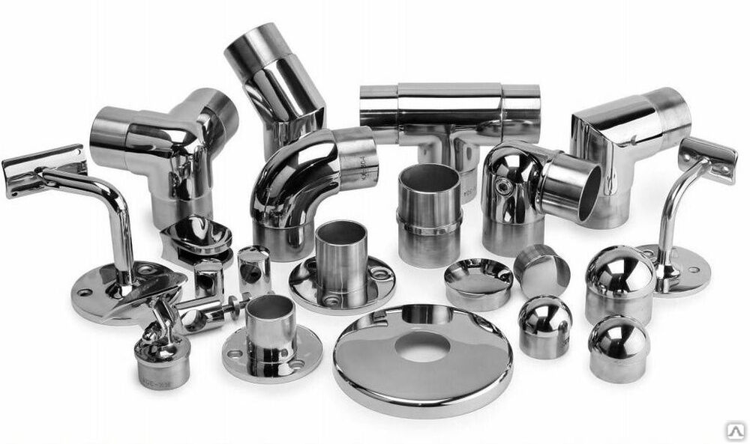
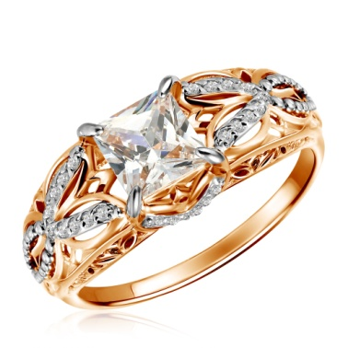

Slide 3
Получение металлов Металлургический комплекс Черная и цветная металлургия
Из чего?
Где?
Каким?

Slide 4
Нахождение металлов в природе
(В зависимости от активности металла)
Li | K | Ca | Na | Mg | Al | Mn | Cr | Fe | Sn | Pb | (H) | Cu | Hg | Ag | Pt | Au
Только в соединениях |  |  |  |  |  |  |  |  | В соединениях и в свободном виде |  |  |  | Главным образом в свободном виде

Slide 5
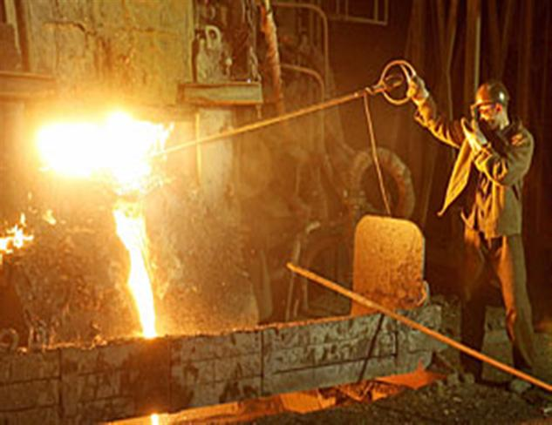
Металлургия
Наука о методах и процессах производства металлов из руд, о получении сплавов и обработке металлов.
Отрасль
промышленности
Чёрная и цветная
металлургия

Slide 6
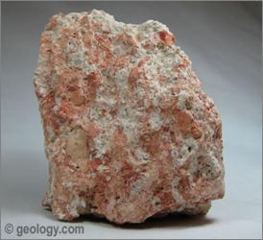
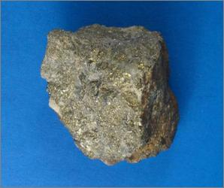
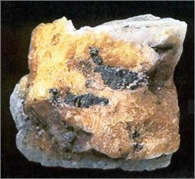
Руды металлов
Минералы и горные породы, содержащие соединения металлов, и пригодные для их промышленного получения, называются рудами.
Боксит
Пирит
Каменная соль

Slide 7
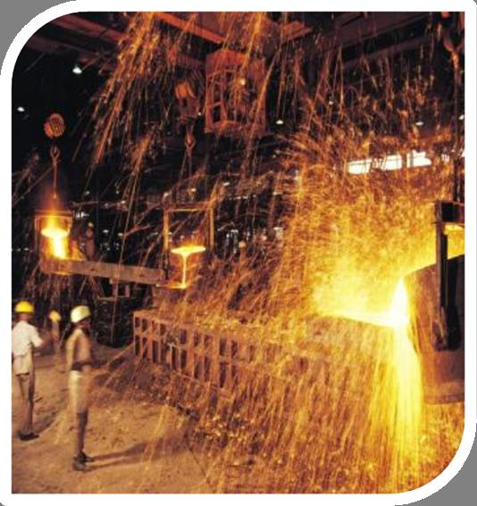
Пирометаллургия
Методы обработки руд, основанные
нa химических реакциях, происходящих при высоких температурах.
Обжиг
Плавка
Восстановители:
C, CO, Н2, Al, Mg
Получают:
Fe(чугун и сталь),
Cu, Ge, Pb, Sn, Ni, Cr

Slide 8
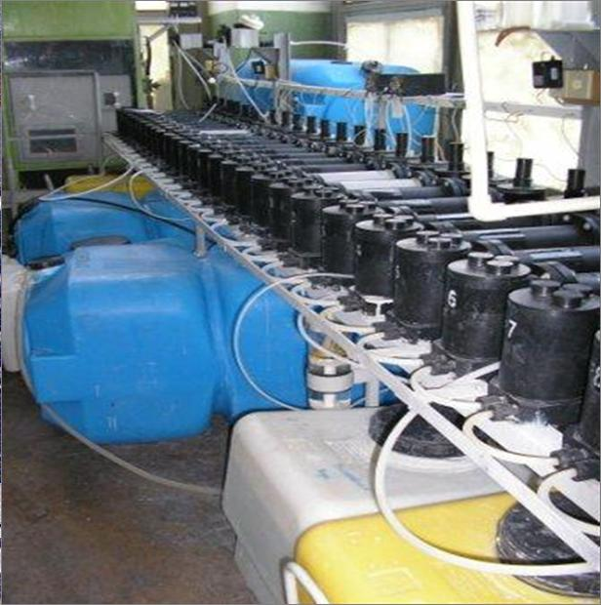
Гидрометаллургия
Методы получения металлов,
основанные на химических
реакциях, происходящих в
растворах
Перевод природного
соединения в раствор
Восстановление
металлов
Получают:
Au, Ag, Cu, Zn, Mo, U

Slide 9
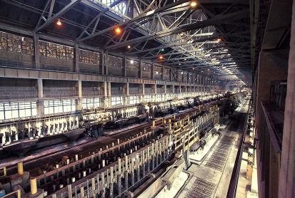
Электрометаллургия
Методы получения металлов, основанные на выделении металлов из растворов или расплавов их соединений при пропускании через них электрического тока
Получают:
Al, Mg, K, Na, Li, Ca

